Slide 1
АВТОМАТИЧЕСКОЕ ИЗВЛЕЧЕНИЕ КЛЮЧЕВЫХ СЛОВ И СЛОВОСОЧЕТАНИЙ ИЗ ЭЛЕКТРОННЫХ ДОКУМЕНТОВ НА РУССКОМ ЯЗЫКЕ
Студент: Барсуков Никита Михайлович
Руководитель: Барышникова Марина Юрьевна
Москва, 2022

Slide 2
Значимость темы

Slide 3
Цель и задачи
Разработка метода извлечения ключевых слов (КС) и словосочетаний из электронного документа на русском языке.
Задачи:
Анализ существующих методов извлечения ключевых слов.
Выбор основного алгоритма и определение направлений его модификации.
Проектирование и разработка программного обеспечения для реализации метода.
Экспериментальное исследование характеристик разработанного метода.

Slide 4
Классификация методов извлечения КС
Метод | По обучению | Лингвистические ресурсы | Мат. аппарат распознавания
Yake | Не требует обучения | Не использует | Гибридный
Rake | Не требует обучения | Не использует | Структурный / Графовый
Kea | Не требует обучения | На основе корпусов текстов | Нейросетевой
TF-IDF | Не требует обучения | На основе корпусов текстов | Статистический

Slide 5
Сравнение алгоритмов распознавания ключевых слов
Метод | Не требует наличия корпусов текстов | Умеет извлекать многокомпонентные КС | Не привязан к предметной области применения
Yake | + | - | +
Rake | + | + | +
Kea | - | + | -
TF-IDF | - | - | +

Slide 6
Выбор алгоритма
Для решения поставленной задачи был выбран метод «Yake»
Преимущества: данный алгоритм позволяет учесть
расположение термина-кандидата в документе;
связь термина с контекстом;
его форму написания.
Примечание: до этого не использовался для извлечения КС из документов на русском языке

Slide 7
N-граммы
N-граммой на алфавите V называют произвольную цепочку длинной N, например последовательность из слов или словосочетаний
Исходный текст: Автоматическое извлечение ключевых слов
Примеры N-грамм:
Униграмма:
Автоматическое, извлечение, ключевых, слов;
Биграмма:
Автоматическое извлечение, извлечение ключевых, ключевых слов;
Триграммы:
Автоматическое извлечение ключевых, извлечение ключевых слов;
N – грамма (n = 4)
Автоматическое извлечение ключевых слов.

Slide 8
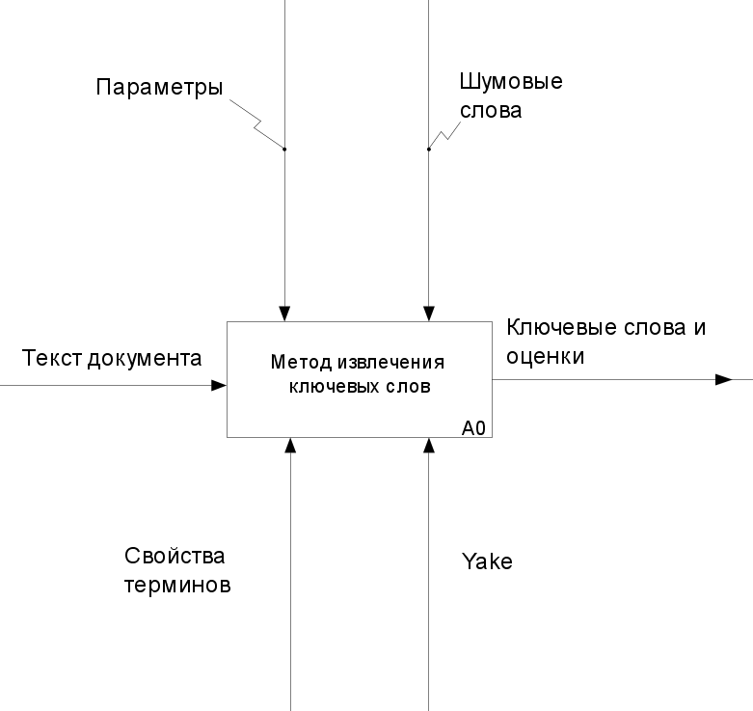
Постановка задачи
Ограничения:
Минимальный размер теста не менее 50 слов.
Текст принадлежит одному источнику (статье)
А0 крупнее (блока и шрифт в нем)

Slide 9
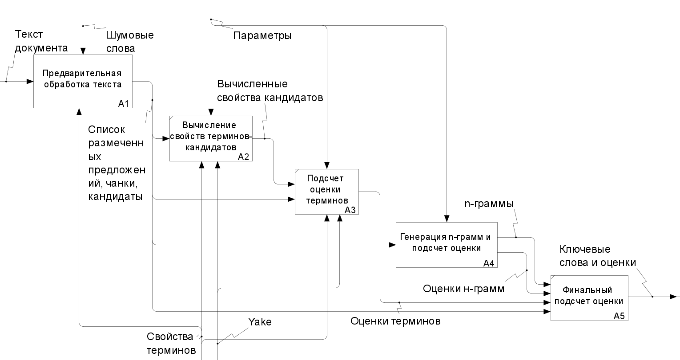
Метод извлечения КС

Slide 10
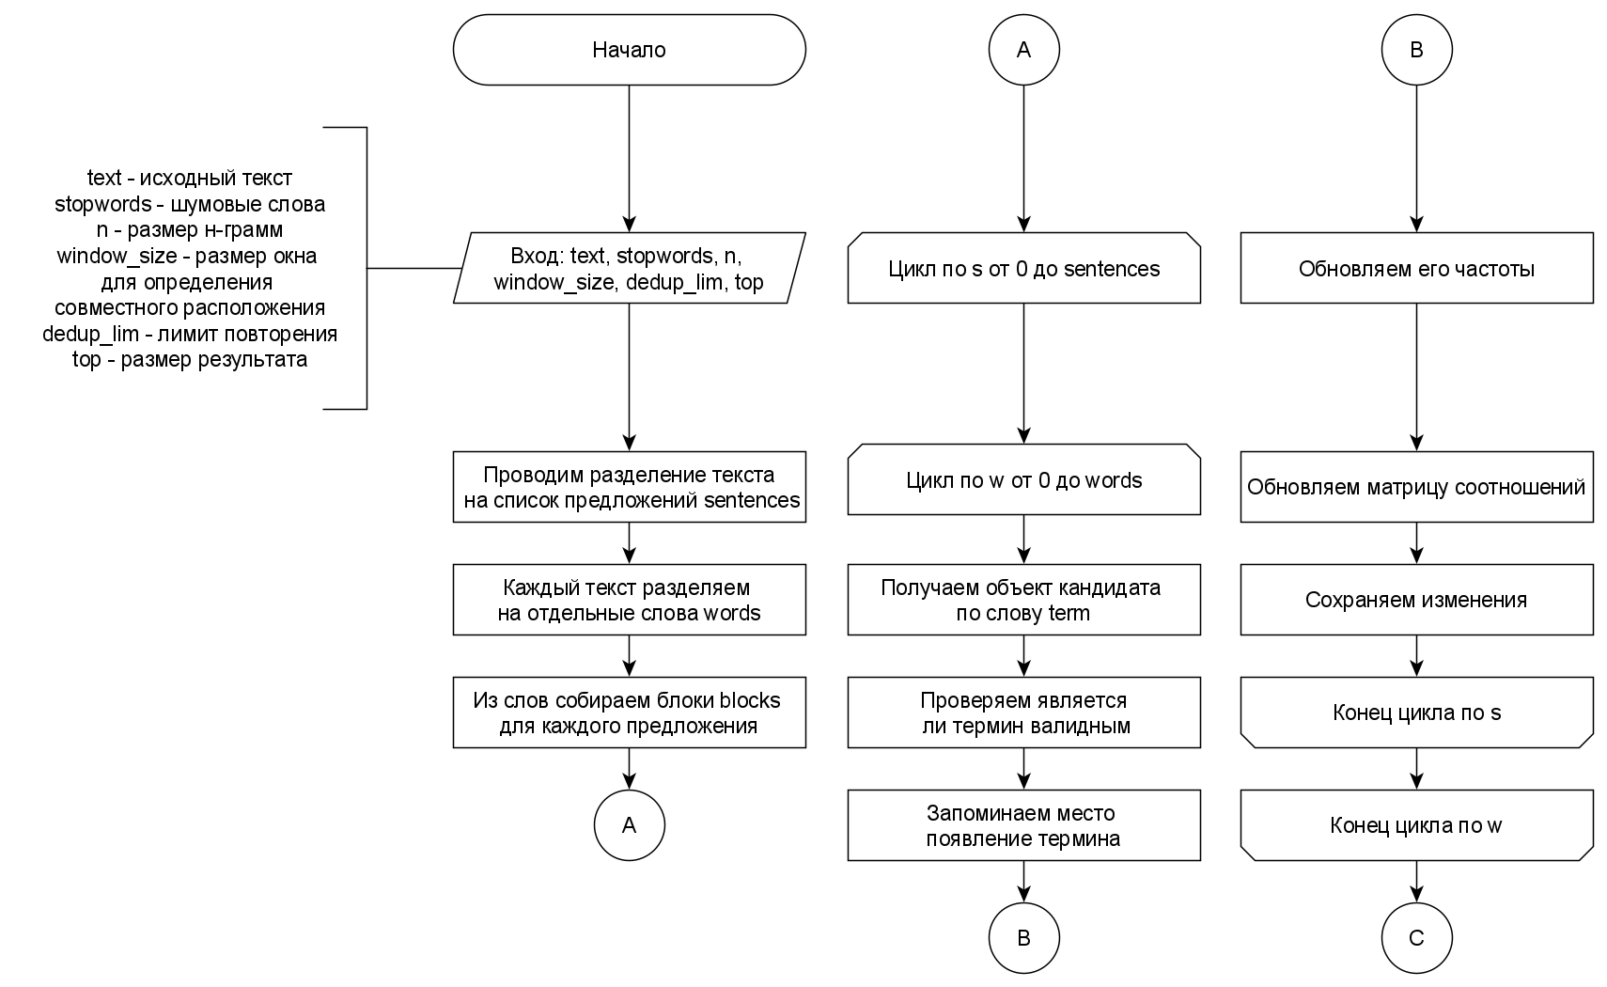
Предварительная обработка текста

Slide 11
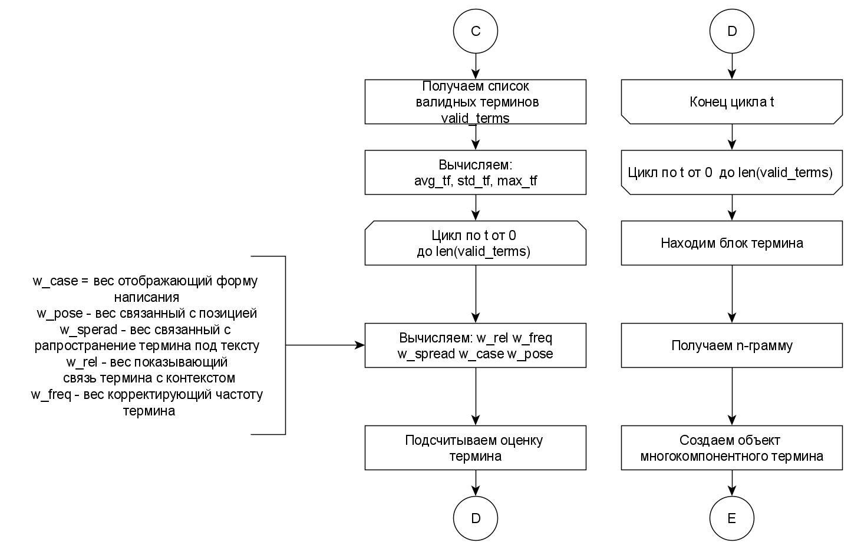
Подсчет оценки термина

Slide 12
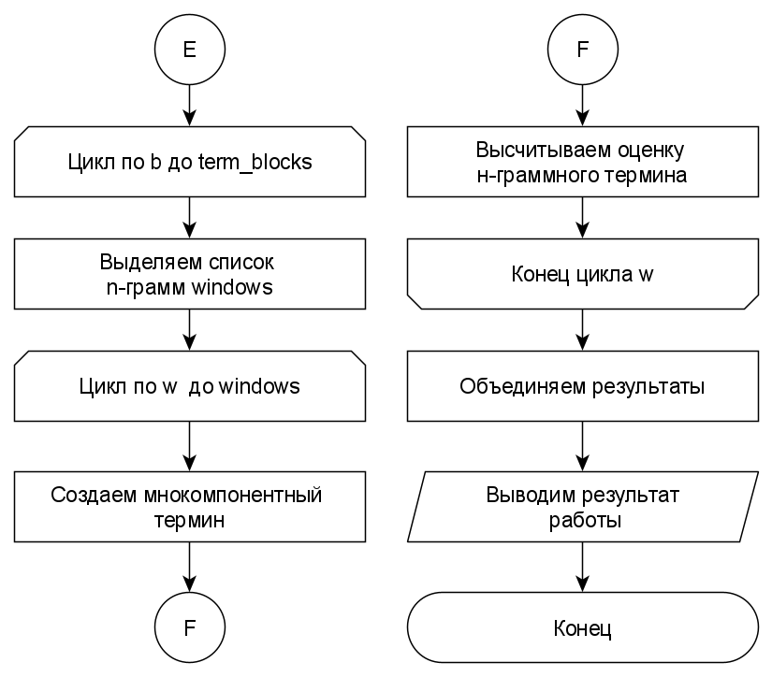
Вычисление н-грамм

Slide 13
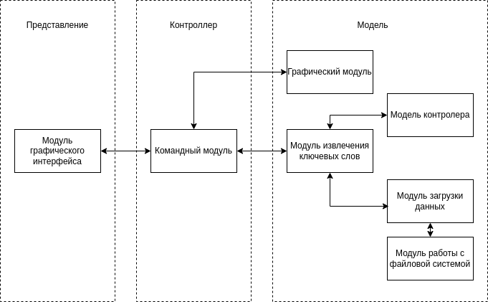
Структура ПО
Примечание: При проектировании использовался шаблон MVC – модель-представление-контролер

Slide 14
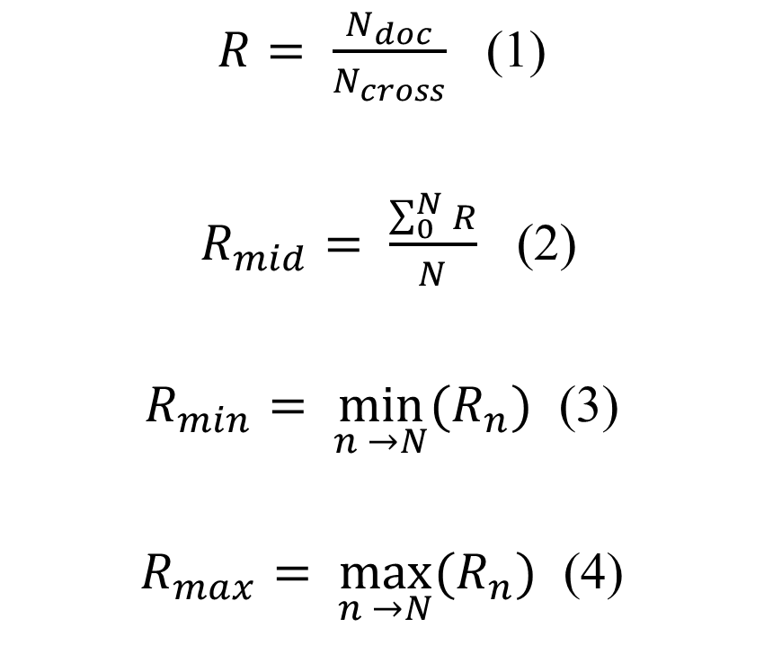
Исследование характеристик метода
Выборка:
30 электронных документов
Критерии оценки
Процент пересечения авторских ключевых слов с КС полученными от методов
Ограничения:
Текст документа содержит в себе только одну тему
Документ написан на русском языке
Документ формата PDF
Текст должен содержать не менее 50 слов
$R= \frac{N_{doc}}{N_{cross}}$ (1)
$R_{mid}= \frac{\sum_{0}^{N}{R}}{N}$ (2)
$R_{min}= \min_{n →N}{(R_{n})}$ (3)
$R_{max}= \max_{n →N}{(R_{n})}$ (4)

Slide 15
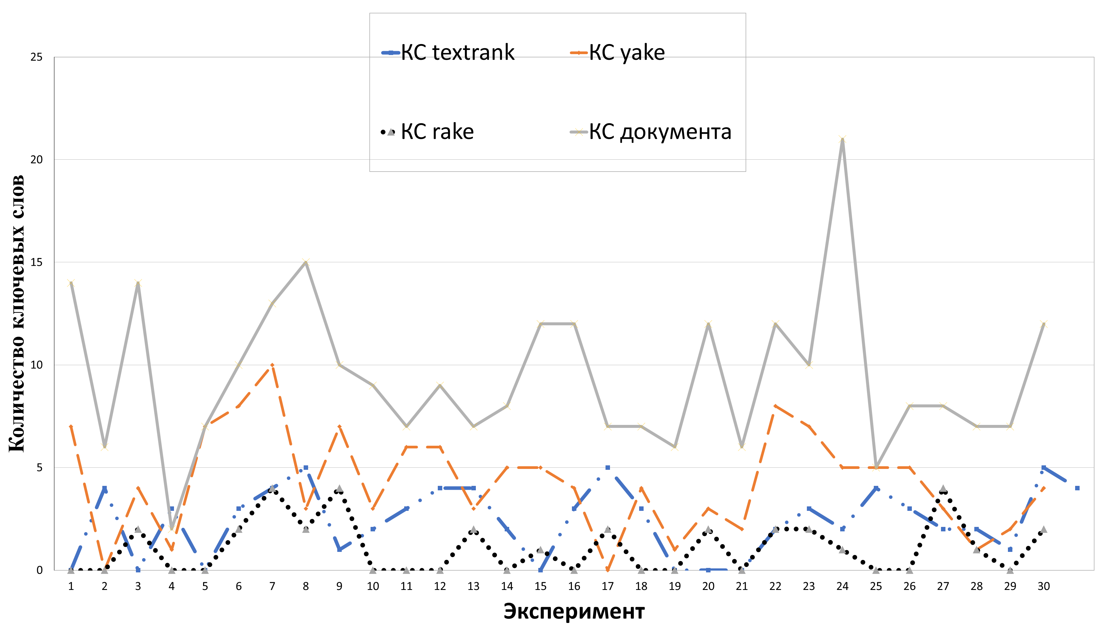
Сравнение с другими алгоритмами

Slide 16
Результаты сравнения методов
Метрики | Yake(mod) | Textrank | Rake
Максимальный % пересечения | 100% | 71% | 50%
Средний % пересечения | 42% | 25% | 2%
Минимальный % пересечения | 0% | 0% | 0%

Slide 17
Исследование влияния n-грамм на результ работы метода
Документ: Идентификация личности по фрактальной размерности отпечатков пальцев и системы контроля и управления доступом
Ссылка на документ: https://cyberleninka.ru/article/n/identifikatsiya-lichnosti-po-fraktalnoy-razmernosti-otpechatkov-paltsev-i-sistemy-kontrolya-i-upravleniya-dostupom.pdf
Ключевые слова выделенные автором: биометрия, отпечаток пальца, фрактал, фрактальная размерность, идентификация и аутентификация личности, СКУД.

Slide 18
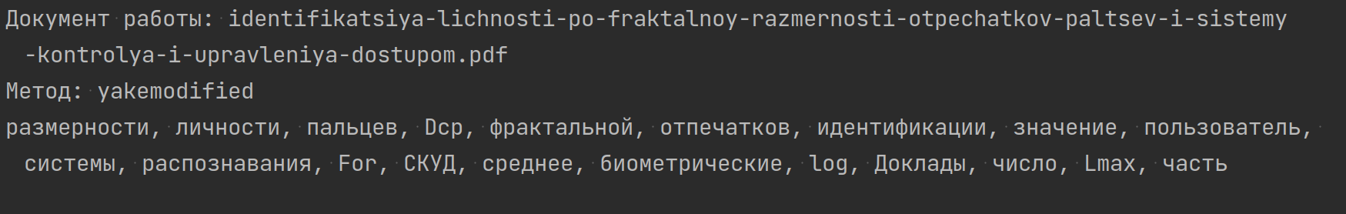
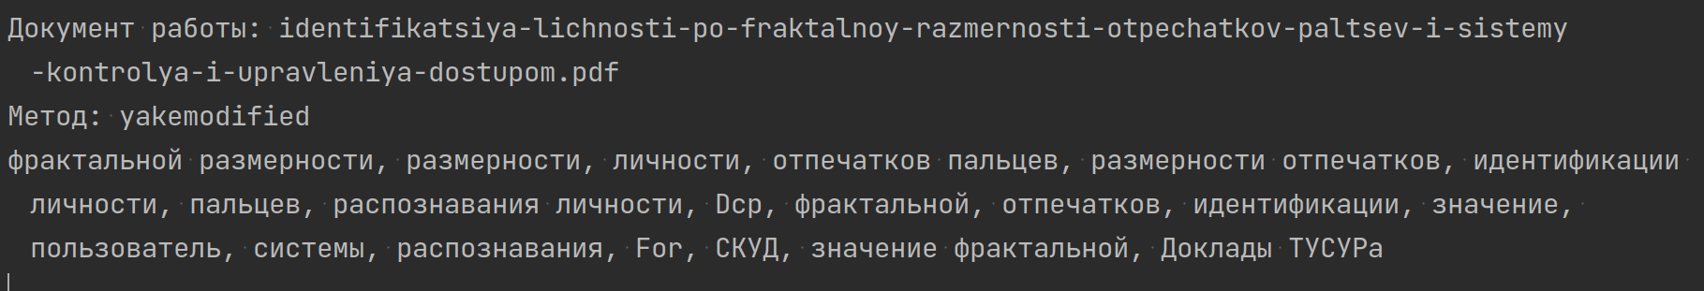
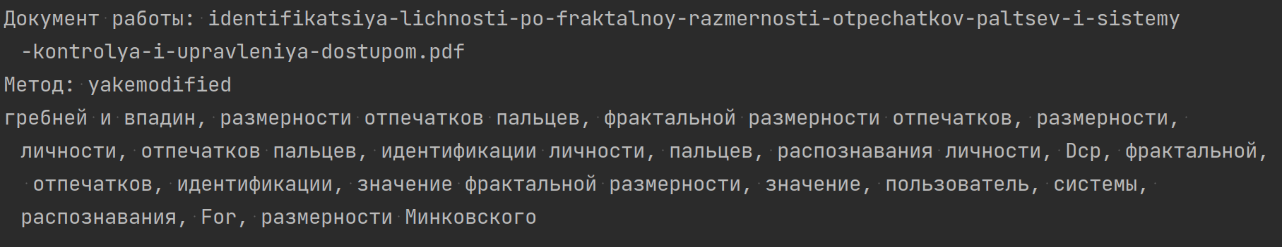
Выделенные КС при использовании различных n-грамм

Slide 19
Заключение
Разработан метод автоматического извлечения ключевых слов и словосочетаний из электронных документов на русском языке
Проведен анализ методов извлечения ключевых слов.
Отобран базовый алгоритм и выполнена его модификация.
Спроектировано и разработано программное обеспечение для реализации метода.
Проведено экспериментальное исследование характеристик разработанного метода
Направления дальнейшего развития
Добавить процесс преобразования терминов к начальной форме.
Улучшить поиск дублирующих терминов

